Slide 1

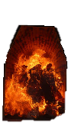
МІЖНАРОДНА НАУКОВО-ТЕХНІЧНА КОНФЕРЕНЦІЯ
ПОГОДЖЕННЯ З ВІДХОДАМИ, НОРМИ ТА НАЙКРАЩЩІ ПРАКТИКІ
Тверді побутові Відходи та біомаса можуть стати
паливом розподіленої енергетики
(замість вугілля та газу)
КОВАЛЬЧУК Ю.Г., АРСІРІЙ В.А. РЯБОКОНЬ П.М
Академія енергетики України
Одеська державна академія будівництва та архітектури
2023
Київ

Slide 2
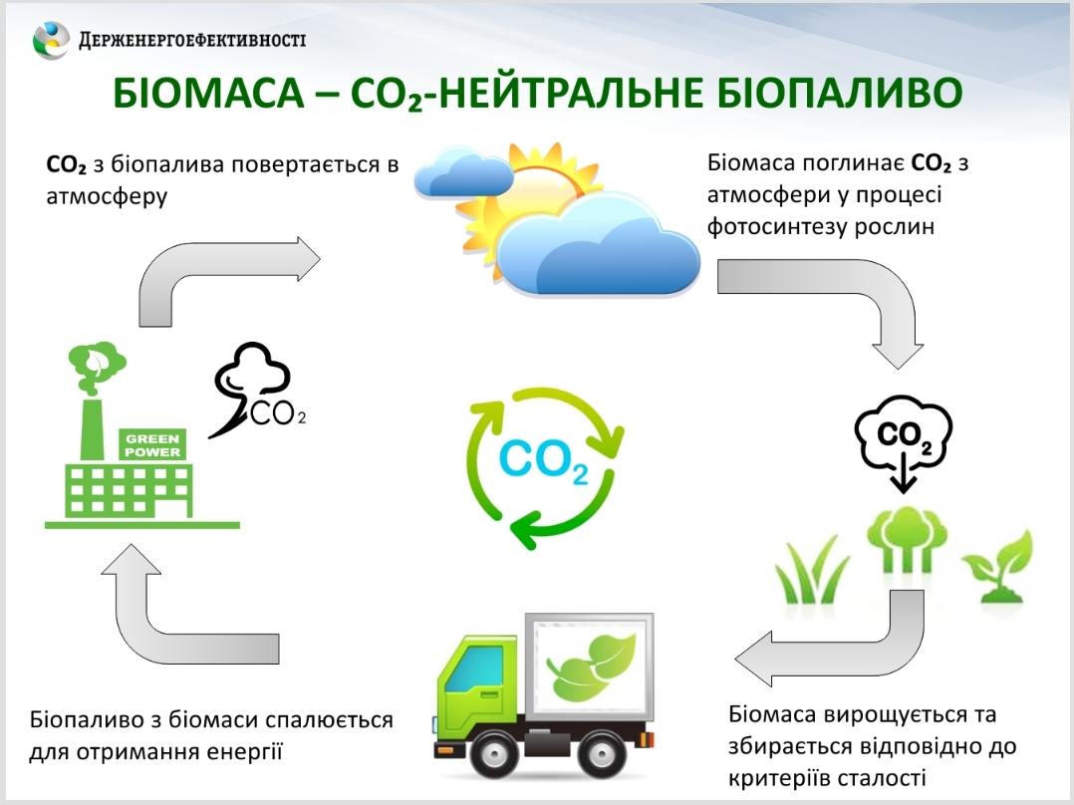
2
Тверді побутові відходи та лушпиння
заміщують енергетичне вугілля
14

Slide 3
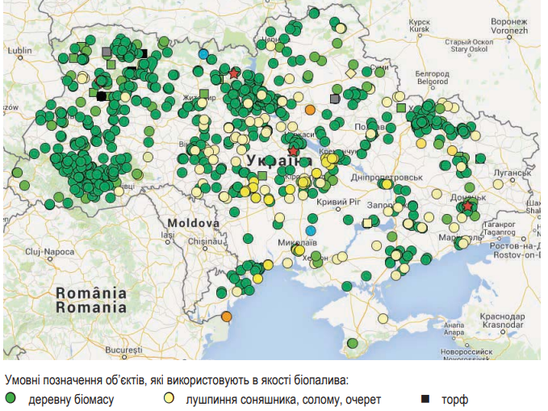
3
Карта розміщення об’єктів спалювання біопалива в Україні
5

Slide 4
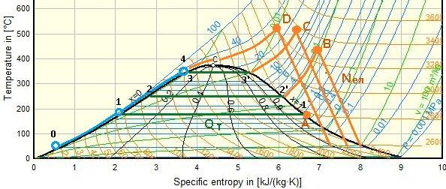
4
Більшість котлів України здатні забезпечувати
параметри перегрітої пари для сумісної генерації електрики і тепла
6
А – параметри котла насиченої пари для генерації тепла
В, С і Д – параметри перегрітої пари для генерації електрики і тепла

Slide 5

Проблема 1 – старіння обладнання
Проблема 2 – обмеження потужності котлів
Проблема 3 – високі затрати енергії на власні потреби
Improving the flow structure
5
Унікальна практика «вдосконалення структурі потоків»
Реконструкції дуттьового тракту котлів КВГМ №3 та №4
м. Чорноморськ 2006 рік.
Причина: 1 – обмеження потужності котлів по дуттю на 30%
2 – великі витрати енергії на власні потреби
Завдання: 1 – забезпечення максимальної теплової потужності котлів
за рахунок збільшення подачі дуттьового вентилятора
2 – зменшення витрат енергії на роботу вентилятора
за рахунок зменшення опорів дуттьового тракту
Notes:
5

Slide 6
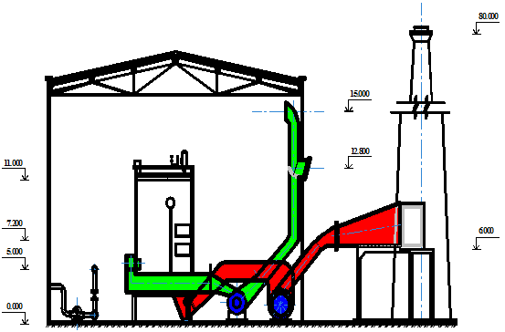
Конфігурація тягодуттьових трактів котлів КВГМ
Витрати енергії на вентилятори та димососи невиправдано становлять близько 2% потужності котлів
6
Подача повітря для спалювання палива | Видалення димових газів котла

Slide 7
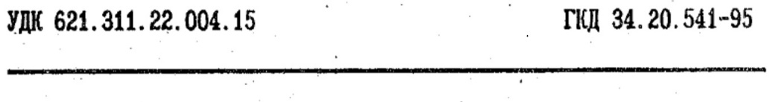
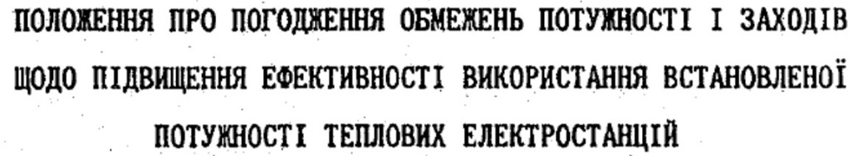
ПОЛОЖЕННЯ
ПРО ПОГОДЖЕННЯ
ОБМЕЖЕНЬ ПОТУЖНОСТІ КОТЛІВ
Котли працюють з суттєвими обмеженнями потужності
7
Обмеження потужності котлів
Зелене
Котли не можуть нести паспортне навантаження, бо не вистачає подачі вентиляторів або димососів
Потрібно підвищувати ефективність аэро – гідро процесів
для збільшення потужності котлів
та зменшення витрат енергії
на власні потреби

Slide 8
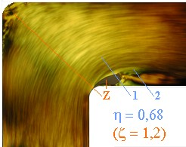
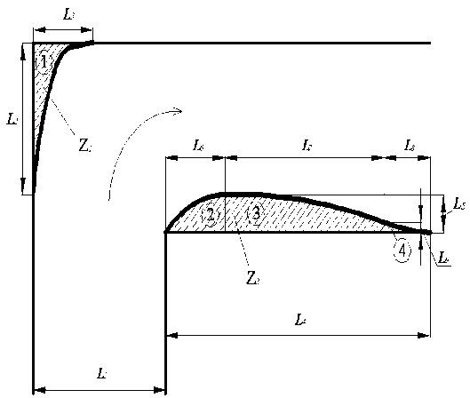
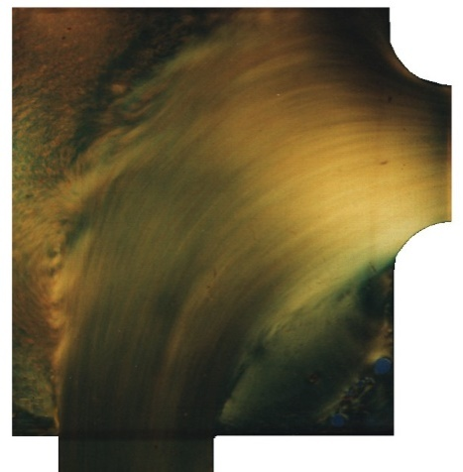
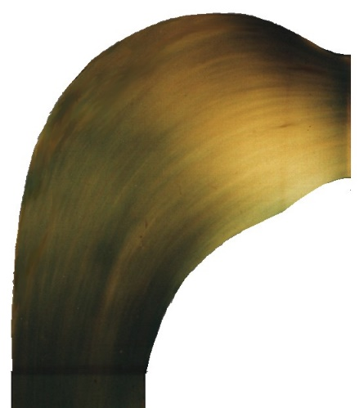
Нова концепція коригування - удосконалення структури потоків (flow structure)
8
Якщо потрібно збільшити продуктивність – Q за правилами підвищують тиск – P
Q ≡ P / R
Алє найкраще зменшувати опір R
Реконструкція існуючого обладнання Розробка нового обладнання
ϕ = 0,91
ζ = 0,23
ϕ = 0,99
ζ = 0,05
Z _{i} – dissipate zones η – efficiency
Design model
FS- 90° turn
Для зменшення опору - виконуємо візуальну діагностику структури потоків

Slide 9
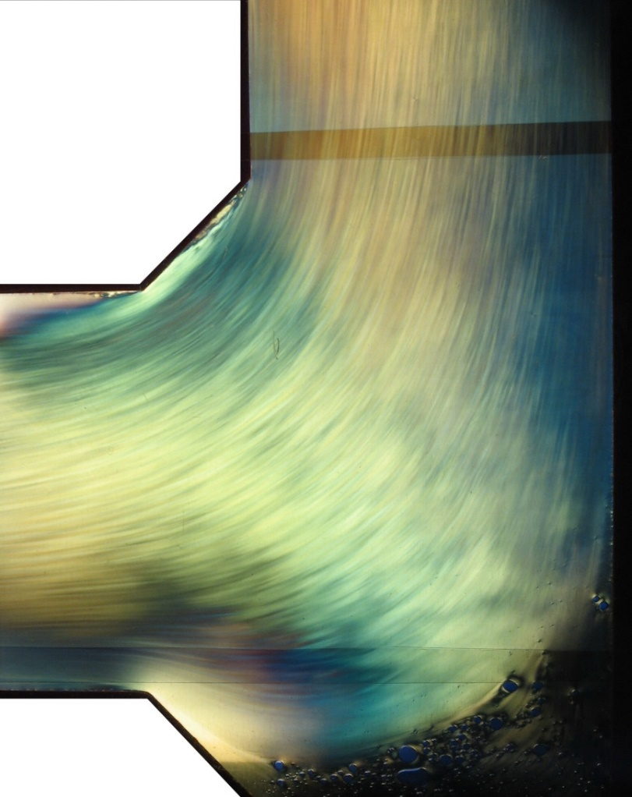
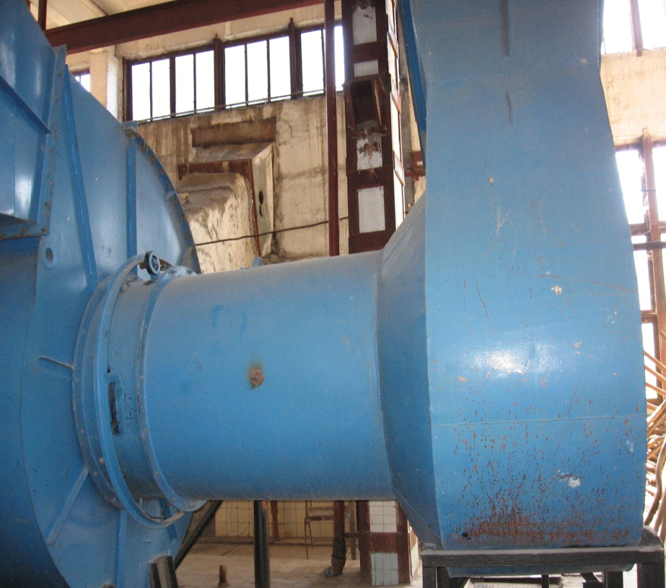
Improving the flow structure
9
Візуальна діагностика структури потоку
у вхідному патрубку вентилятора демонструє причини виникнення опорів, шуму та інших проблем, які сьогодні важко вирішувати
Дисипативні зони
Notes:
9

Slide 10
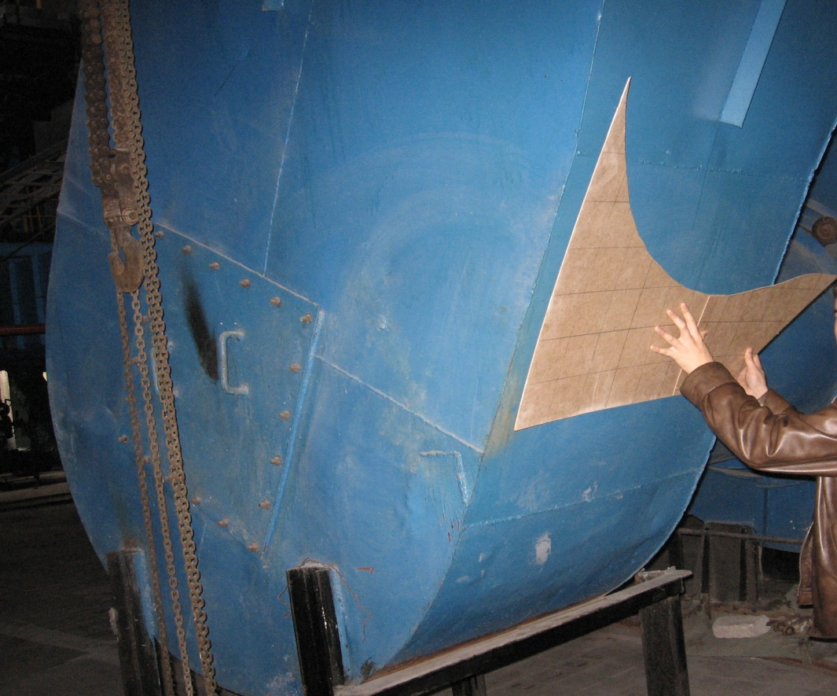
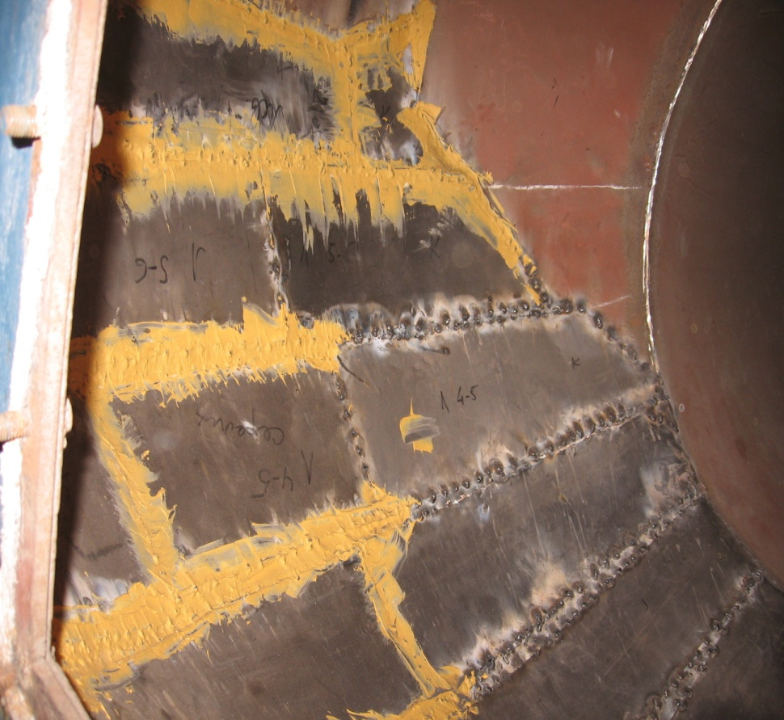
Візуальна діагностика дає інформацію для усунення відривів потоку від стінок каналу
Improving the flow structure
10
Вставка заміщення дисипативних зон – катетер енергетики
Так само як і Рентген у медицині, «візуальна діагностика» потоків може суттєво покращити результати лікування проблем енергетики.
Notes:
10

Slide 11
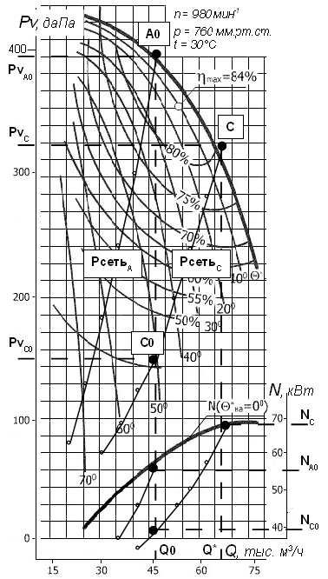
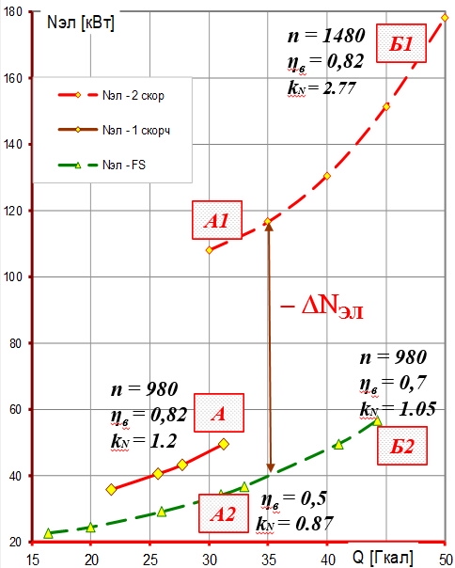
Підвищення потужності котла КВГМ та зменшення витрат енергії на вентилятора
11
Енергетичні характеристики вентилятора ВДн-15
Діапазон потужності КВГМ-50
Та витрати енергії на вентилятор
РТ-1
РТ-2
С
Р_{V.н} ≡ η_{вент} ≥ 0,9η_{вент max}
Діапазон навантаження котла

Slide 12
Improving the flow structure
12
Нова концепція інноваційного проектування
Q = Р / R
Сьогодні подачу нагнітачів Q збільшують
заміною потужніший вентилятор
з великим тиском Р,
Найкраще подачу Q збільшувати за рахунок
зменшення опорів R каналів

Slide 13
Енергія ⇒ ПОТЕНЦІАЛ и Динаміка
Потенціал × Динаміка = Потужність |  | Потенціал ⇒ Динаміка
Інтенсивність роботи А / t [Дж/с ] = [Вт] |  | Потенціал – Первопричина ПРОЦЕСІВ
N_{электро}= I ×U [Вт] |  |  | I = U / R = ϕU
N_{аэро}= Q × Р [Вт] |  |  | Q ≡ Р / (1 + R)
ККД = Корисна N [Вт] / Витрачена N [Вт] ККД_{вент} = η_{вент} = N_{аэро} / N_{эл} = 0,8 |  | ϕ_{гидро} = 1 / (1 + R) ϕ_{гидро} ≡ h_{дин} / H ≡ 0,05
η = ККД – ефективність перетворення енергії в нагнітачі 0 < ηтр < 1 |  | ϕ – ефективність використання потенціалу в аеросистеми 0 < ϕдин < 1
Інтенсифікація – збільшення потужності з забезпеченням максимального ККД |  | Збільшення дінамізму Оптимізація використання потенціалу за рахунок зменшення опорів R
0 < Есист < 1 Системна ефективність Есист = ηтр×ϕдін = 0,8 × 0,05 = 0,04

Slide 14
Improving the flow structure
14
1997 - ТЕС "Bruch" (США). Підвищення потужності газової турбіни
ГТ-25 "Westinghouse«
1999 - "ALSTOM" (Франція). Підвищення потужності газової турбіни
2003 – H. Cegielski-Poznan (Польща). Зниження шуму під час роботи
відцентрового компресора
2006 – м. Чорноморськ. Збільшення потужності котлів КВГМ-50
2011 – 2014 Криворізька ТЕС. Підвищення ефективності
очищення димових газів енергоблоків 300МВт №2; №4.
2012 – 2014 Молдавська ДРЕС. Збільшення потужності газової турбіни
ГТ-35 енергоблоків ПГУ-250 №11, №12
2017 – 2019 п. «Відродження». Збільшення потужності та ефективності
котлів, що працюють на біопаливі

Slide 15
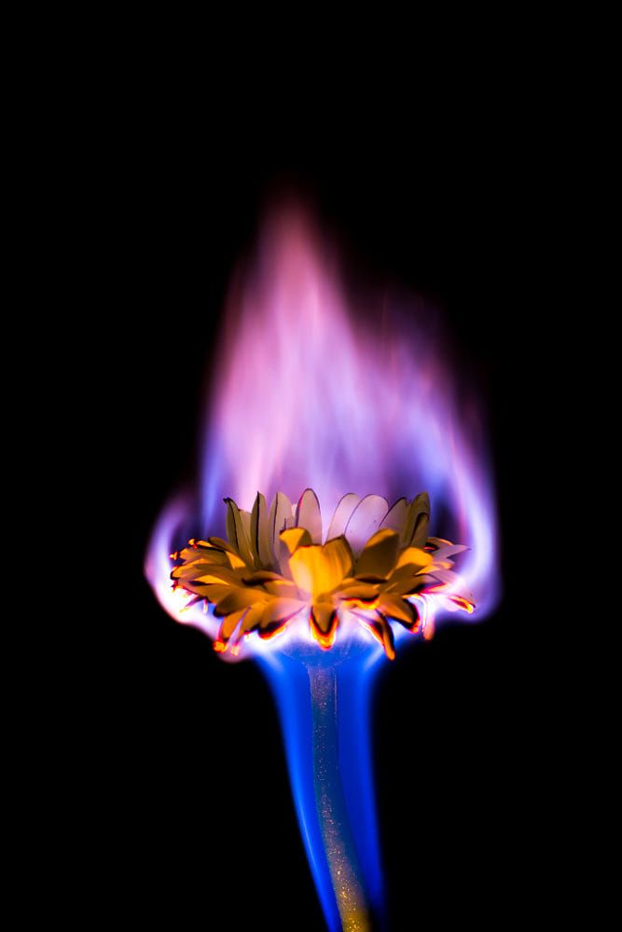
ДЯКУЕМО ЗА УВАГУ!
АКАДЕМІЯ ЕНЕРГЕТИКИ УКРАЇНИ
www.aeukr.org
Одеська державна академія будівництва та архітектури
www.arsiry.org.ua
15

